Slide 1
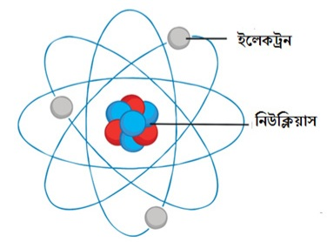
আজকের রসায়ন ক্লাসে সবাইকে স্বাগতম

Slide 2
শিক্ষক পরিচিতি
†gv. Iqv‡qQ Kzi“bx(gyb)
বি.এস-সি (অনার্স) এম.এস-সি (রসায়ন)
সহকারি শিক্ষক
পুলিশ লাইন্স স্কুল অ্যান্ড কলেজ,বগুড়া ।

Slide 3
পাঠ পরিচিতি
শ্রেণিঃ নবম-দশম
বিষয়ঃ রসায়ন
অধ্যায়ঃ ৩য় ( পদার্থের অবস্থা )
পাঠঃ ৩.৬

Slide 4
শিখনফলঃ
১.রাদারফোর্ডের আলফা কণা বিচ্ছুরণ পরীক্ষা ব্যাখ্যা করতে পারবে
২.রাদারফোর্ডের পরমাণু মডেল ব্যাখ্যা করতে পারবে
৩. রাদারফোর্ডের পরমাণু মডেলের সীমাবদ্ধতা ব্যাখ্যা করতে পারবে

Slide 5
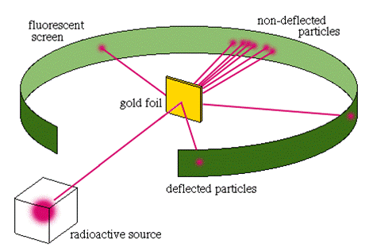
রাদারফোর্ডের আলফা কণা বিচ্ছুরণ পরীক্ষা
বিজ্ঞানী রাদারফোর্ড প্রচন্ড শক্তি সম্পন্ন ধনাত্মক চার্জযুক্ত আলফা কণা সম্মুখে থাকা একটি পাতলা সোনার পাতের উপর নিক্ষেপ করেন।সোনার পাতের চারিদিকে ঘিরে জিংক সালফাইড আবরণযুক্ত একটি গোলাকার পর্দা রাখেন। আলফা কণা নিক্ষেপ এর সময় তিনি লক্ষ্য করেন যে ,প্রায় ৯৯% কণাই এ সোনার পাত ভেদ করে সোজাসুজি চলে যায় এবং জিংক সালফাইড কে আলোকচ্ছটায় দীপ্তিমান বা আলোকিত করে ।

Slide 6
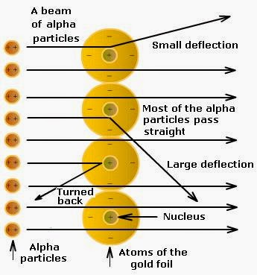
2.তবে মাত্র কয়েকটি আলফা-কণা তাদের পথ থেকে বেঁকে চলে যায়

Slide 7
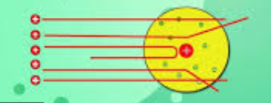
3.খুব কম সংখ্যক আলফা-কণা বিপরীত দিকে ফিরে আসে

Slide 8
এ পরীক্ষা থেকে রাদারফোর্ড নিম্নোক্ত সিদ্ধান্ত গ্রহণ করেন ‍
১.পরমাণুর অধিকাংশ স্থানে ফাঁকা ।যেহেতু আলফা-কণার তুলনায় ইলেকট্রনের ভর অতি নগন্য , সেহেতু এই ফাঁকা স্থানে ইলেকট্রন থাকতে পারে ।তবে এরা আলফা কণার গতিপথের কোন পরিবর্তন ঘটাতে পারে না
২.আলফা কণা ধনাত্মক চার্জযুক্ত এবং সে ক্ষেত্রে বিকশিত হয় সেহেতু পরমাণু কেন্দ্রটি ধনাত্মক চার্জযুক্ত হবে। তিনি ভারী এবং ধনাত্মক চার্জযুক্ত পরমাণুর নিউক্লিয়াস নামে নামকরণ করেন
৩.যেহেতু খুব কম সংখ্যক আলফা কণা বিপরীত দিকে ফিরে আসে এতে প্রমাণিত হয় ওই আলফা-কণা সোজাসোজি এর অপেক্ষা বহু ভারী কোন কিছুর সাথে সংঘর্ষে পতিত হয় বা তা দ্বারা বিকশিত হয়।

Slide 9
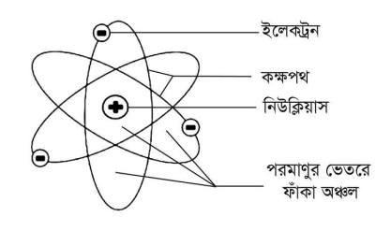
রাদারফোর্ডের পরমাণু মডেল
১৯১১ খ্রিষ্টাব্দে বিজ্ঞানী রাদারফোর্ড সৌরমন্ডলের সাথে সাদৃশ্য রেখে পরমাণুর গঠন সম্পর্কে নিজস্ব মতবাদ উপস্থাপন করেন। এ মতবাদটিকে রাদারফোর্ডের সোলার সিস্টেম এটম মডেল বলা হয়ে থাকে।এ মতবাদের উল্লেখযোগ্য প্রস্তাবগুলো হলোঃ
১. সকল পরমাণু অতিশয় ক্ষুদ্র গোলাকৃতি কণা। এর দুটি অংশ রয়েছে যথা: (ক) কেন্দ্র বা নিউক্লিয়াস এবং (খ) কেন্দ্র বহির্ভূত অঞ্চল।
২. পরমাণুর কেন্দ্রস্থলে একটি ধনাত্মক চার্জবিশিষ্ট ভারী বস্তু বিদ্যমান। এই ভারী বস্তুকে পরমাণুর কেন্দ্র বা নিউক্লিয়াস বলে। পরমাণুর মোট আয়তনের তুলনায় নিউক্লিয়াসের আয়তন অতি নগণ্য।
৩. পরমাণুর প্রায় সবটুকু ভর এর নিউক্লিয়াসে পুঞ্জীভূত। তাই মোটামুটিভাবে নিউক্লিয়াসের ভরই পারমাণবিক ভর।
৪. সৌরমন্ডলে সূর্যের চারদিকে আবর্তনীয় গ্রহসমূহের মত পরমাণুতে নিউক্লিয়াসের চতুর্দিকে কক্ষপথে কতগুলো ঋণাত্মক কণিকা সর্বদা ঘূর্ণায়মান থাকে। এদের ইলেকট্রন বলে।
৫. পরমাণু বিদ্যুৎ নিরপেক্ষ। তাই পরমাণুতে ধনাত্মক চার্জের সংখ্যা এবং পরিক্রমণশীল ঋণাত্মক চার্জযুক্ত ইলেকট্রনের সমান।
৬. নিউক্লিয়াস ও ইলেকট্রনের মধ্যে বিরাজিত কেন্দ্রমুখী স্থির বিদ্যুৎ আকর্ষণ বল ও ঘূর্ণনের ফলে সৃষ্ট কেন্দ্রবিমুখী বলের মান সমান ও বিপরীতমুখী।

Slide 10
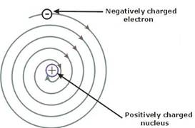
রাদারফোর্ডের পরমাণু মডেলের সীমাবদ্ধতা—
১। এ মডেলে ইলেকট্রনের কক্ষপথের আকার ও আকৃতি সম্পর্কে কোনো ধারণা দেওয়া হয়নি।
২। রাদারফোর্ডের পরমাণু মডেল শুধু একটি ইলেকট্রন কিভাবে পরমাণুর নিউক্লিয়াসকে কেন্দ্র করে ঘোরে, তা বর্ণনা করতে পারলেও একাধিক ইলেকট্রন কিভাবে পরমাণুর নিউক্লিয়াসকে কেন্দ্র করে ঘুরবে তা বর্ণনা করতে পারেনি।
৩। ইলেকট্রনের কৌণিক ভরবেগ সম্পর্কে কোনো ধারণা দেয়নি।
৪। রাদারফোর্ডের পরমাণু মডেলে পরমাণুর নিউক্লিয়াস ও ইলেকট্রনকে সৌরজগতে সূর্য ও গ্রহের সঙ্গে তুলনা করা হয়েছে। কিন্তু সৌরজগতের সূর্য ও গ্রহগুলো সাধারণ চার্জনিরপেক্ষ। অন্যদিকে পরমাণুর নিউক্লিয়াস ও ইলেকট্রন চার্জযুক্ত। তাই চার্জহীন বস্তুর সঙ্গে চার্জযুক্ত বস্তুর তুলনা করা ঠিক হয়নি।
৫। এ মডেলের সাহায্যে পরমাণুর বর্ণালির কোনো ব্যাখ্যা পাওয়া যায় না।
৬. ম্যাক্সওয়েলের তত্ত্বানুসারে কোনো চার্জযুক্ত বস্তু বা কণা কোনো বৃত্তাকার পথে ঘুরতে থাকলে তা ক্রমাগত শক্তি বিকিরণ করবে এবং তার আবর্তনচক্রও ধীরে ধীরে কমতে থাকবে। সুতরাং, ইলেকট্রনসমূহ ক্রমশ শক্তি হারাতে হারাতে নিউক্লিয়াসে প্রবেশ করবে। অর্থাৎ রাদারফোর্ডের পরমাণু মডেল অনুসারে পরমাণু সম্পূর্ণভাবে একটি অস্থায়ী অবস্থা প্রাপ্ত হবে। অথচ পরমাণু হতে ক্রমাগত শক্তি বিকিরণ বা ইলেকট্রনের নিউক্লিয়াসে প্রবেশ কখনই ঘটে না।

Slide 11
বাড়ির কাজ
১। রাদারফোর্ডের পরমাণু মডেল কী কী সফলতা আছে বলে তুমি মনে কর?

Slide 12
সবাইকে ধন্যবাদ

